Slide 1

RENDICIÓN DE CUENTAS 2021
GOBIERNO AUTÓNOMO DESCENTRALIZADO MUNICIPAL DEL CANTÓN FLAVIO ALFARO
ING. JAMINTON ENRIQUE INTRIAGO ALCÍVAR
ALCALDE

Slide 2

DANDO CUMPLIMIENTO A LO DISPUESTO EN LA CONSTITUCIÓN DE LA REPÚBLICA, A LA LEY ORGÁNICA DE PARTICIPACIÓN CIUDADANA Y AL CÓDIGO ORGÁNICO DE ORGANIZACIÓN TERRITORIAL AUTONOMÍA Y DESCENTRALIZACIÓN
EL CONSEJO DE PARTICIPACIÓN CIUDADANA Y CONTROL SOCIAL, MEDIANTE RESOLUCIÓN NO. CPCCS-PLE-SG-069-2021-476, ESTABLECE LOS MECANISMOS DE RENDICIÓN DE CUENTAS

Slide 3

EJES
FÍSICO – AMBIENTAL - TURISMO
SISTEMA SOCIAL – CULTURAL - DEPORTES
ECONÓMICO -PRODUCTIVO Y EMPRENDIMIENTOS
ASENTAMIENTOS HUMANOS – SERVICIOS BÁSICOS
MOVILIDAD – ENERGÍA Y CONECTIVIDAD
POLÍTICO INSTITUCIONAL Y PARTICIPACIÓN CIUDADANA
PROYECTOS SOCIALES – EQUIDAD DE GÉNERO Y SECTOR PRIORITARIO

Slide 4


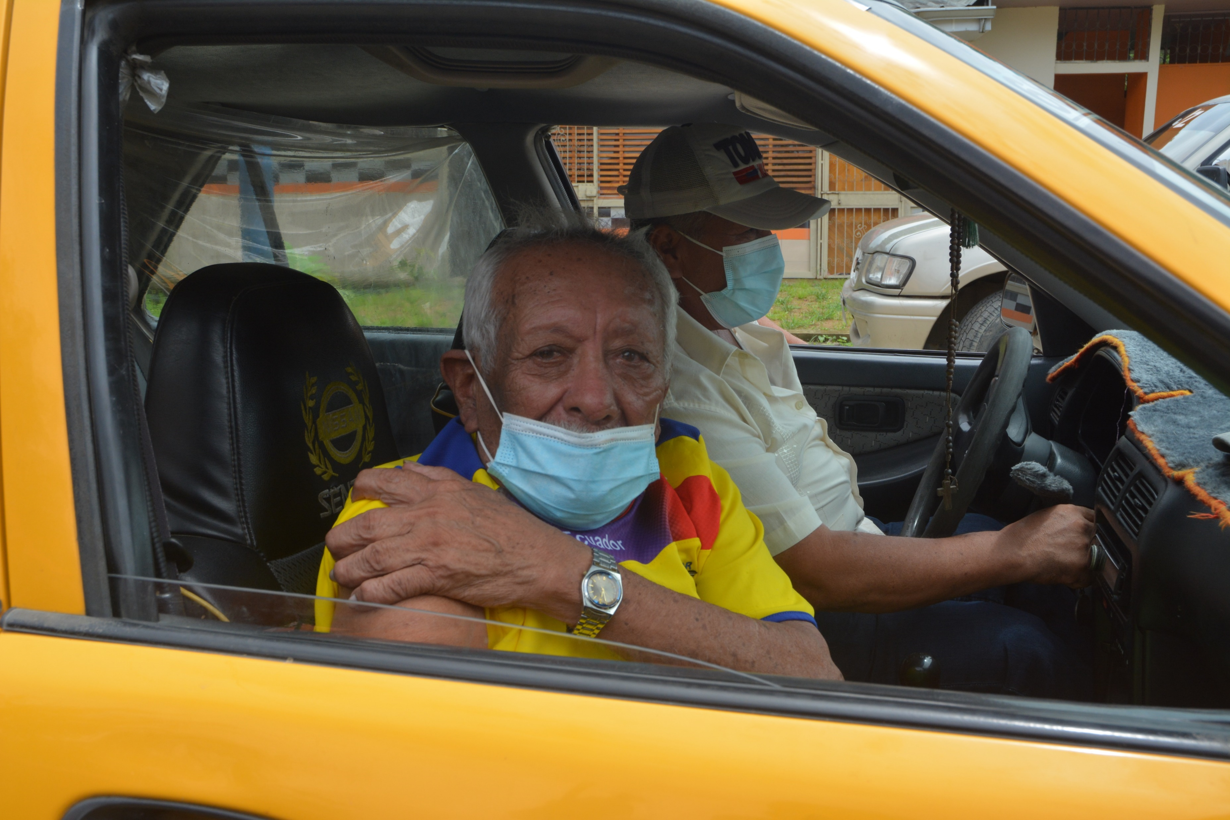
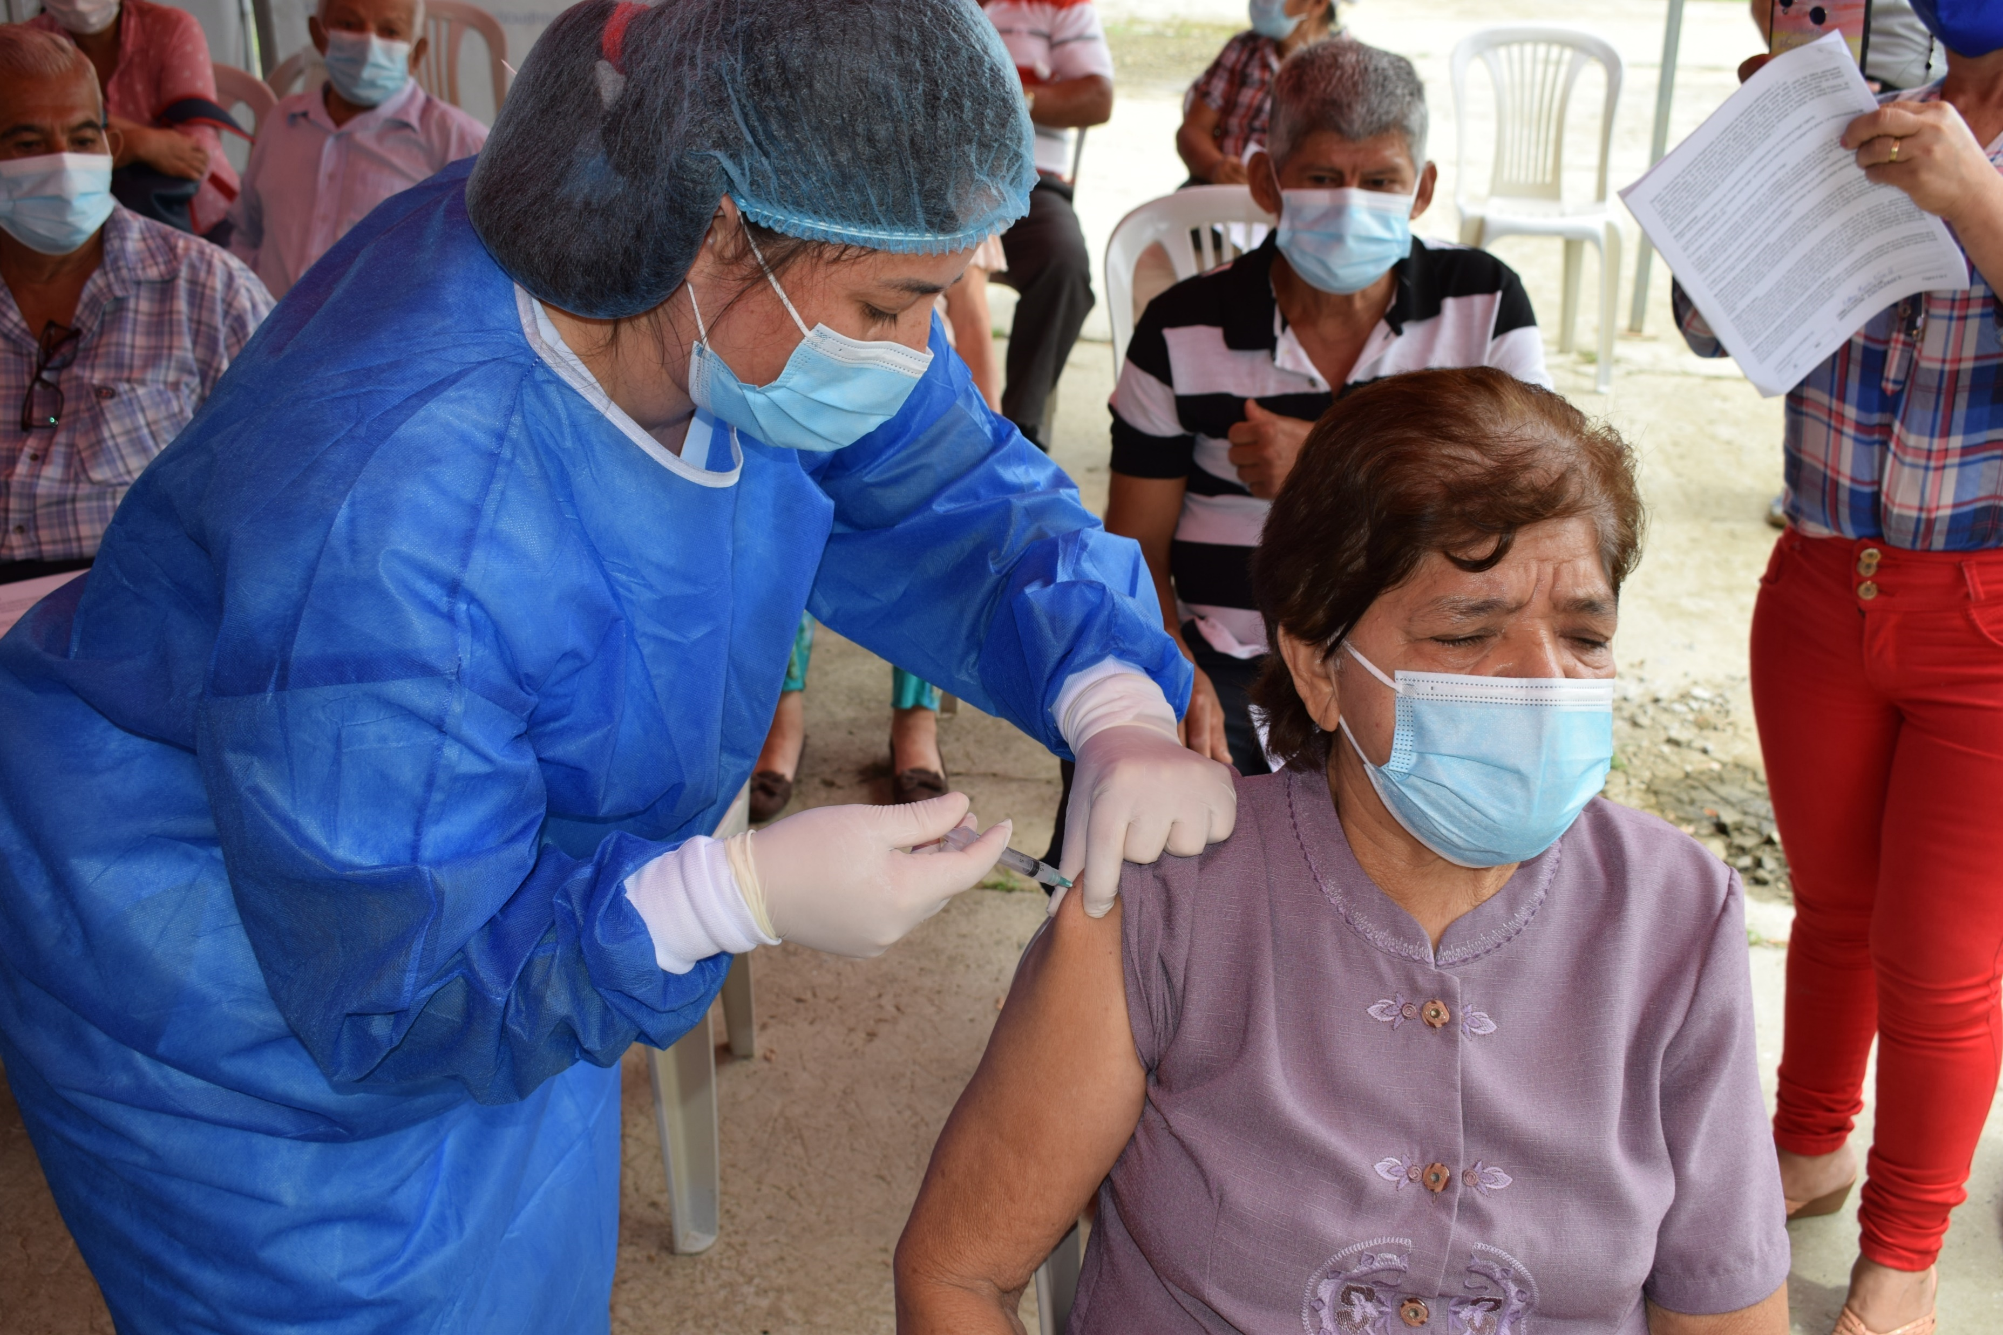
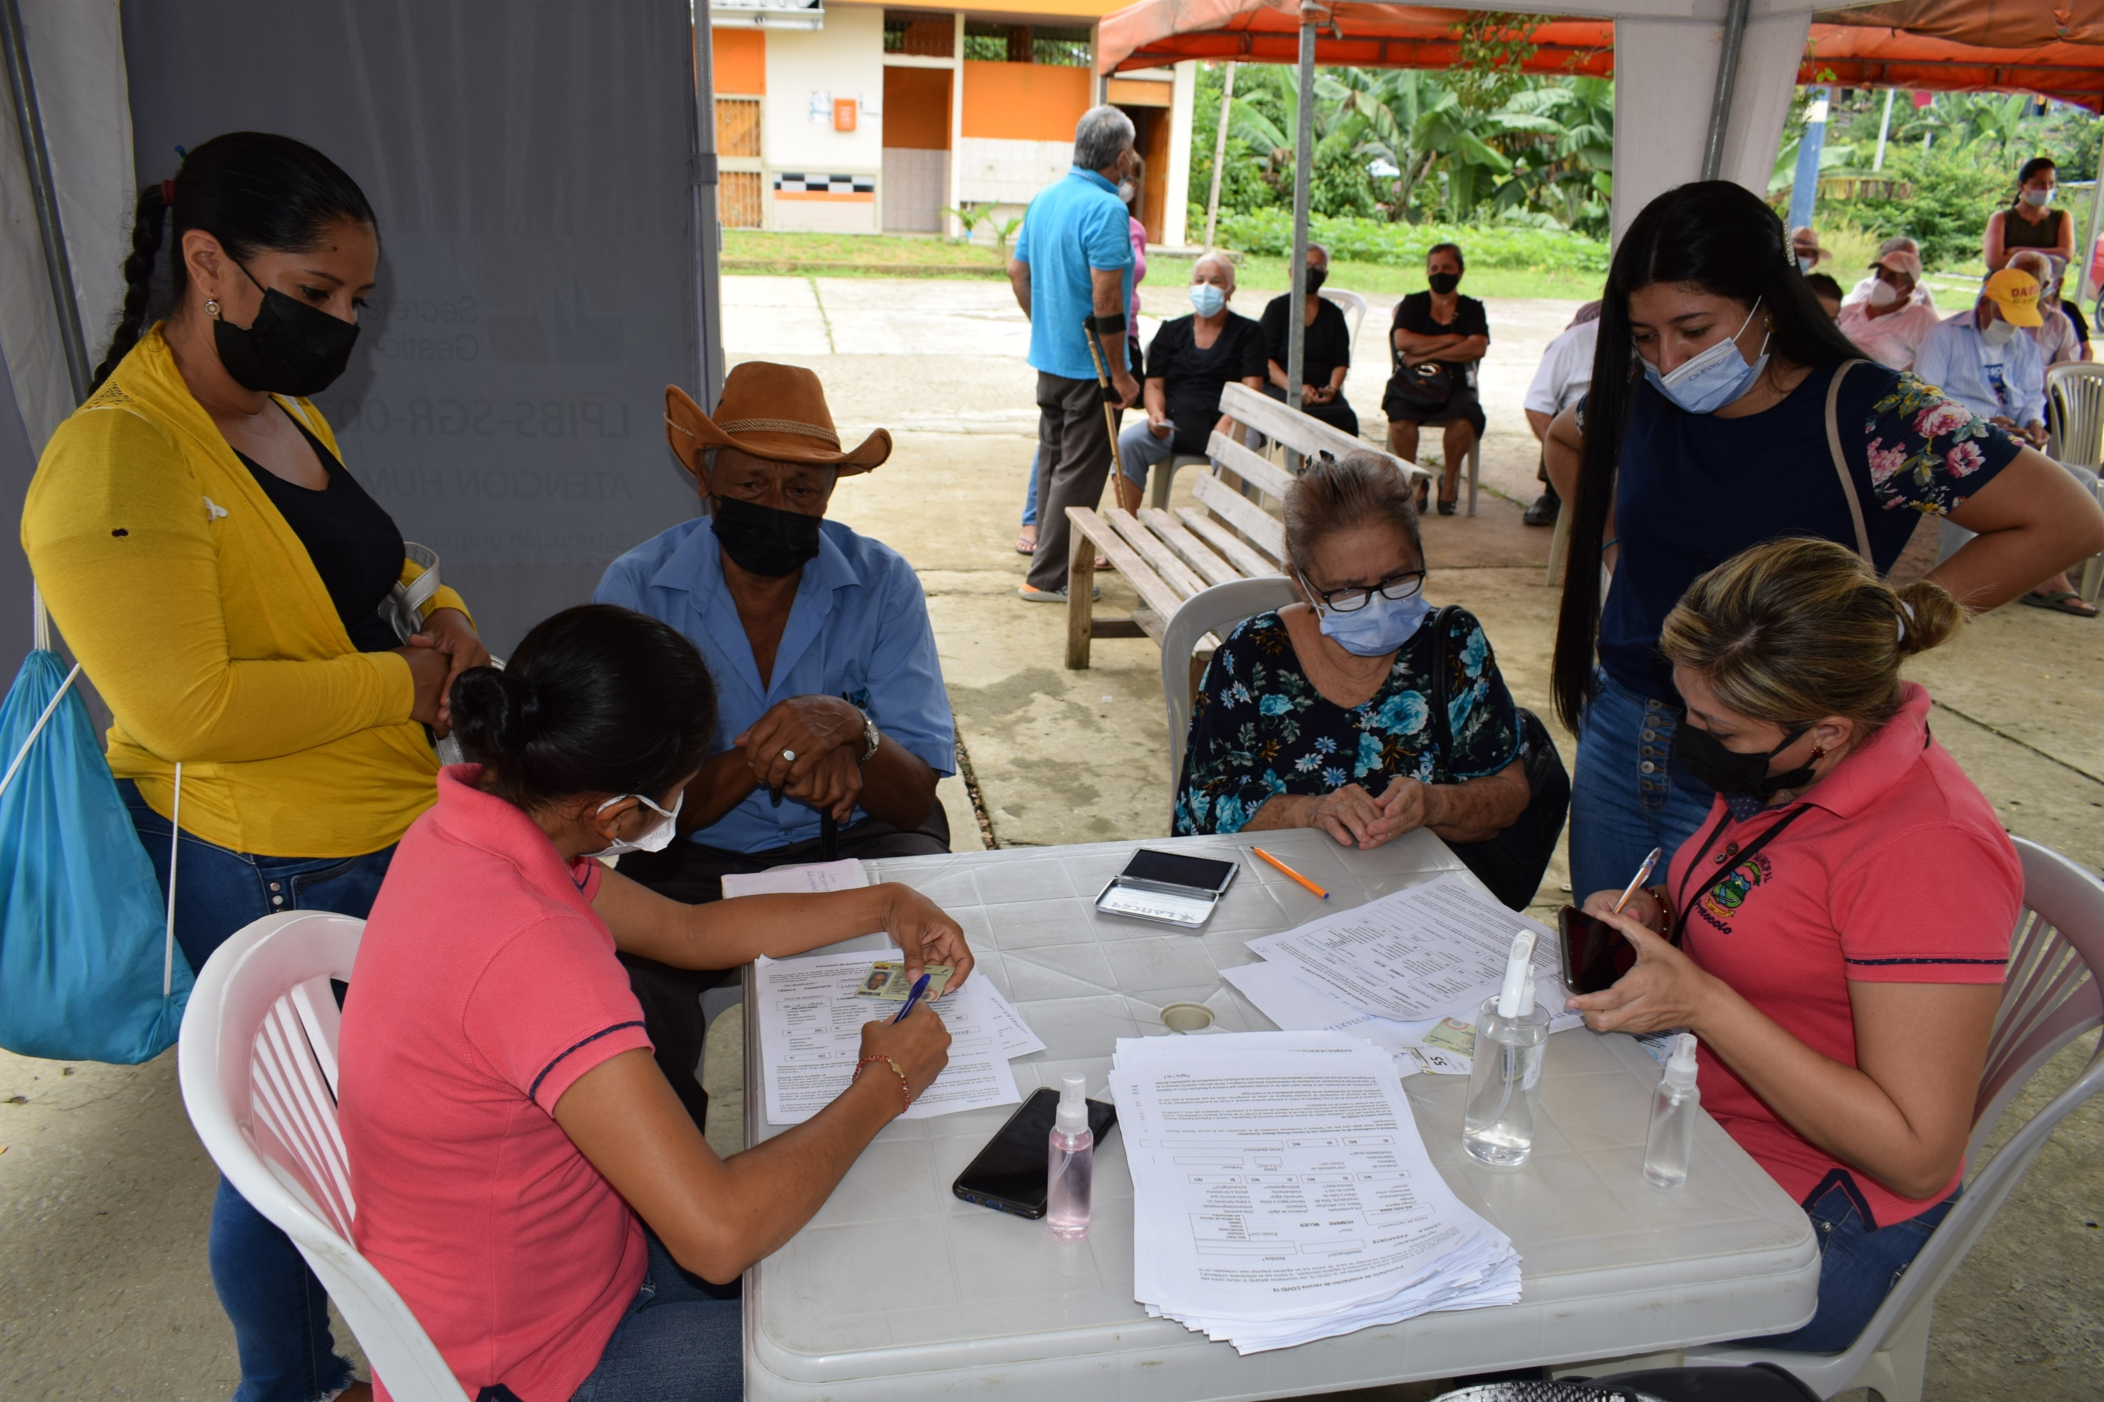
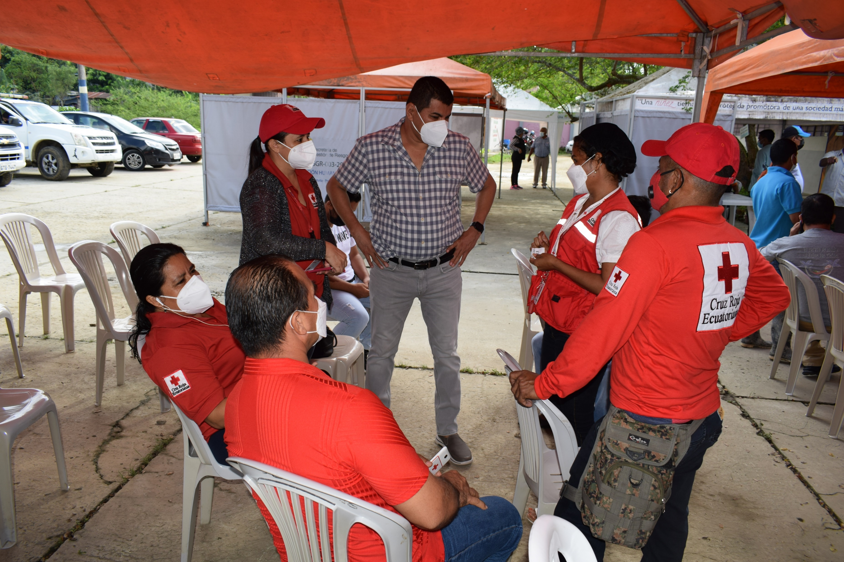
VACUNACIÓN

Slide 5
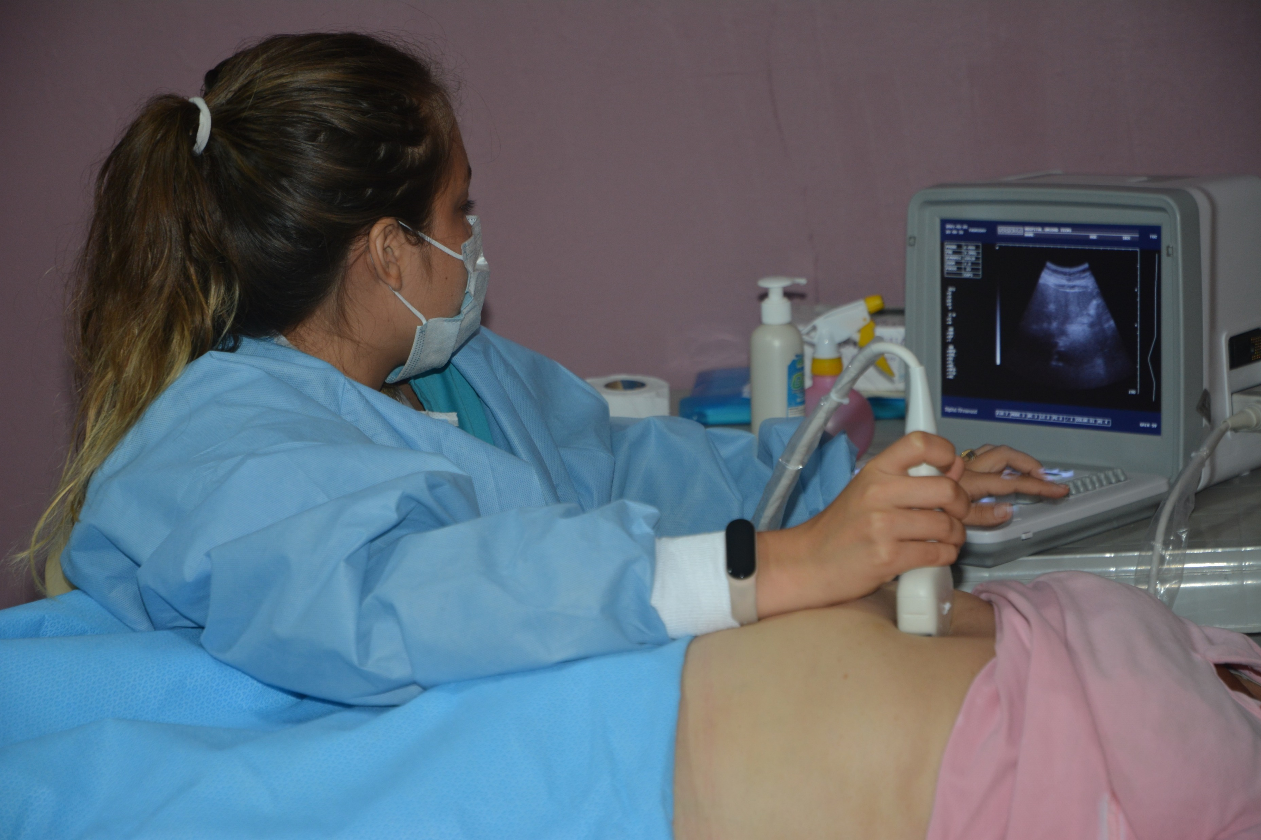
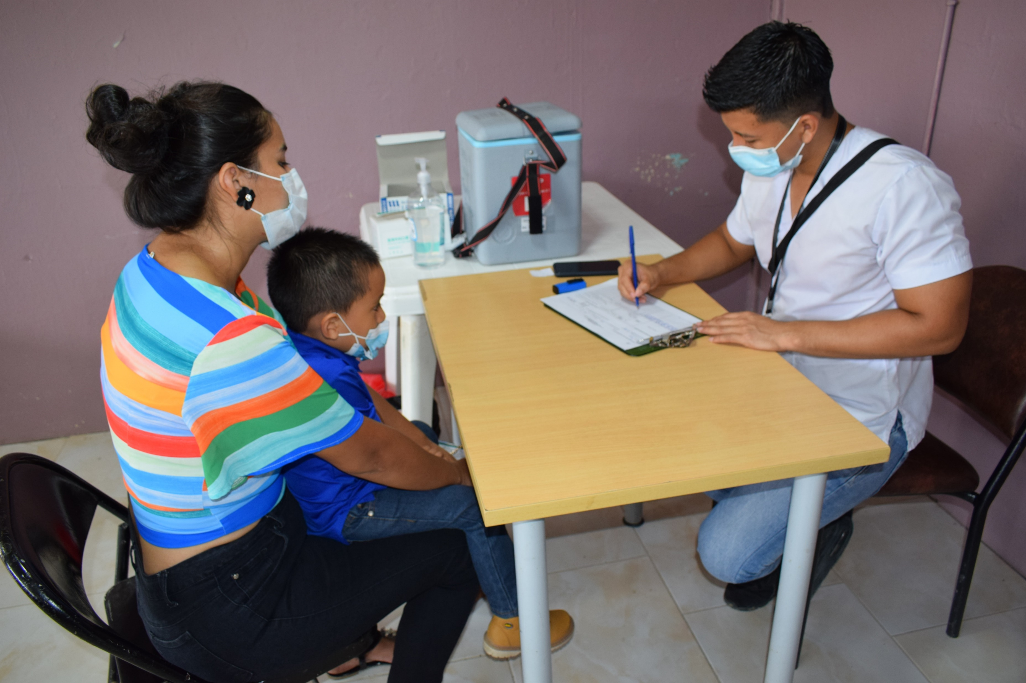
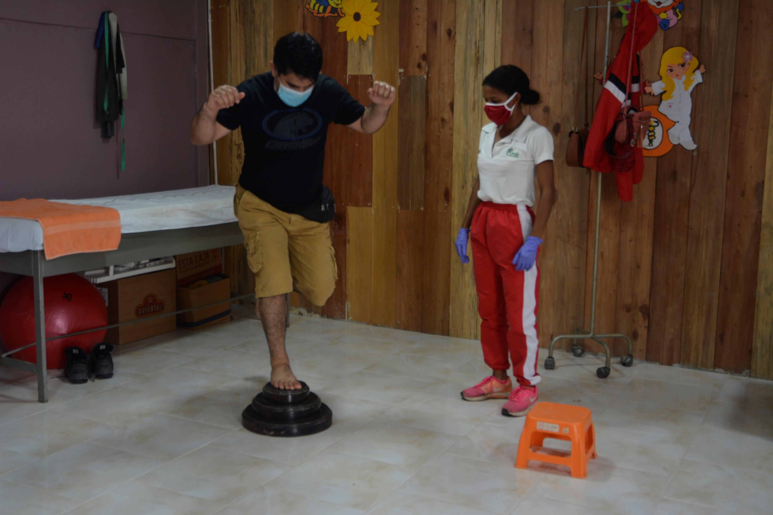
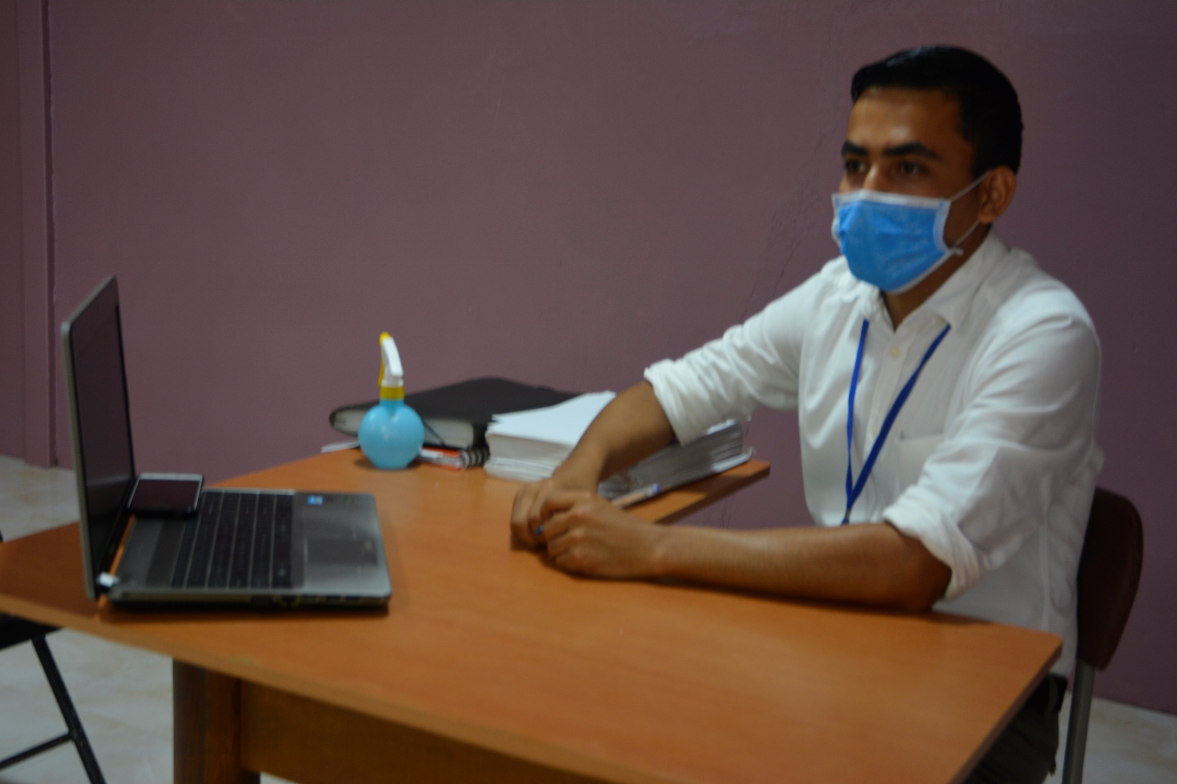
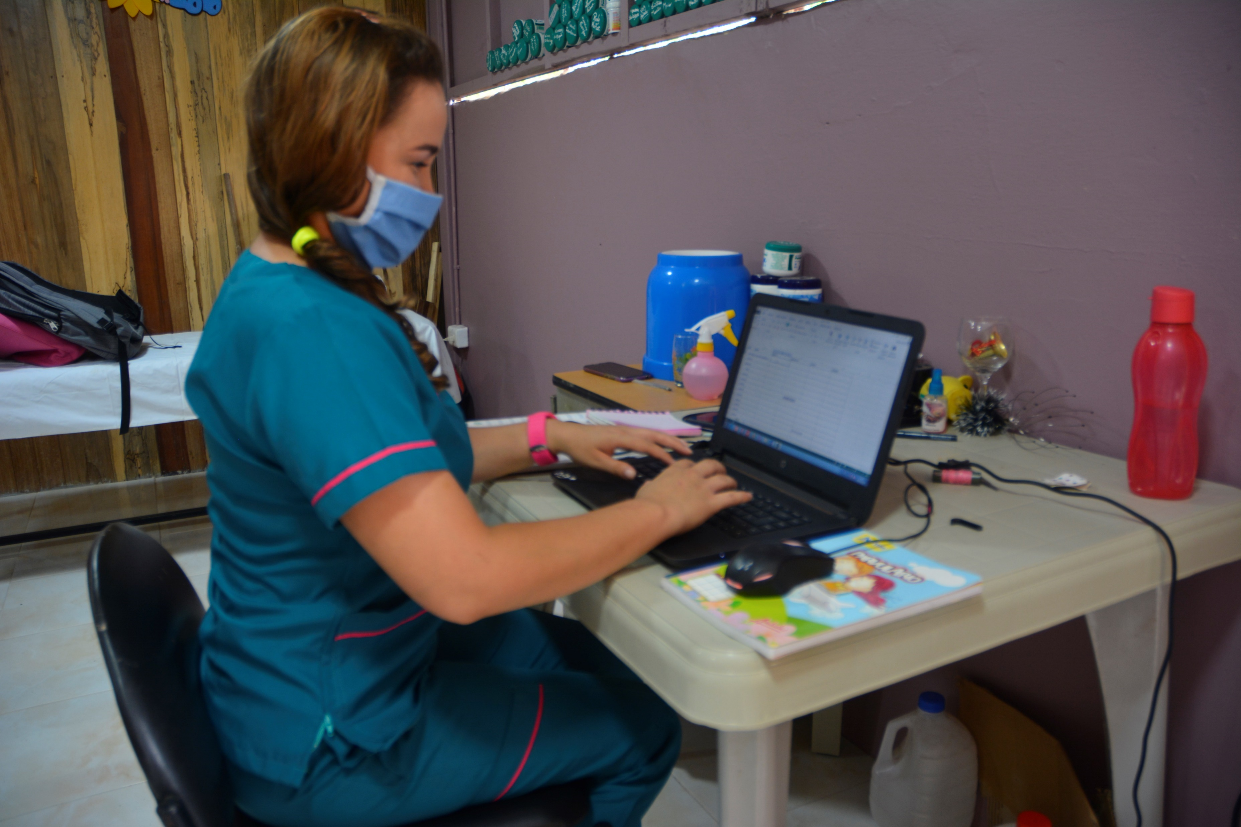
UNIDAD TÉCNICA

Slide 6
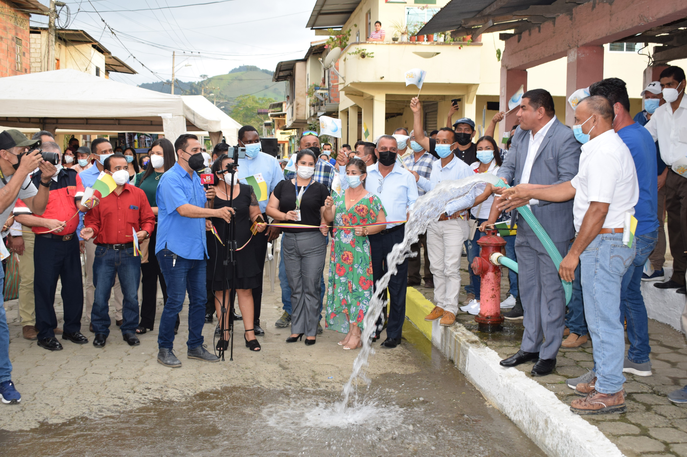
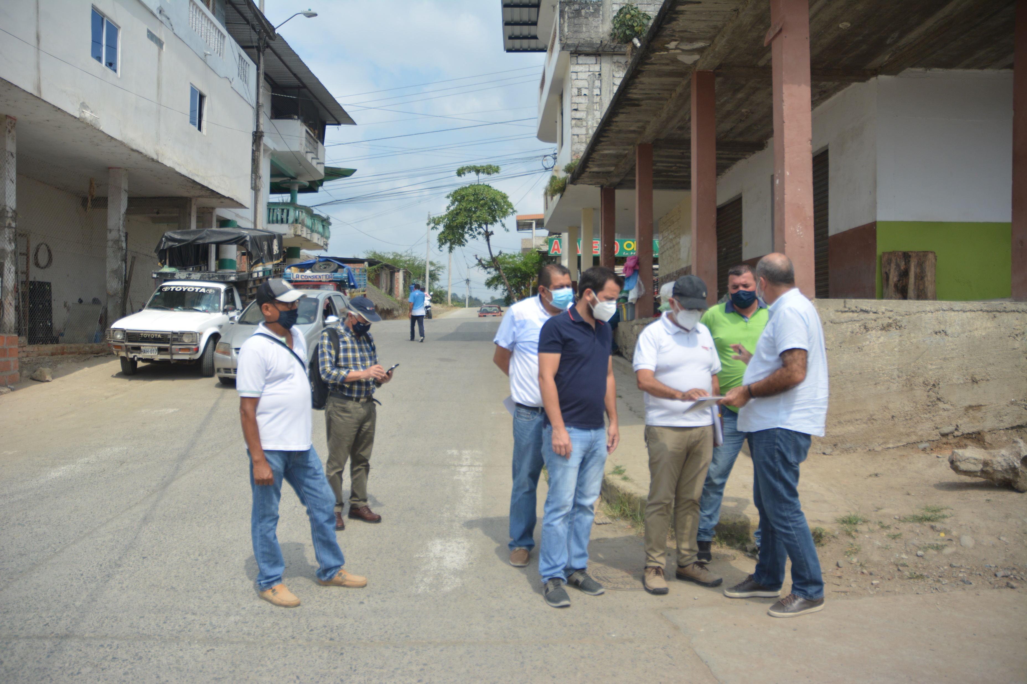

Slide 7
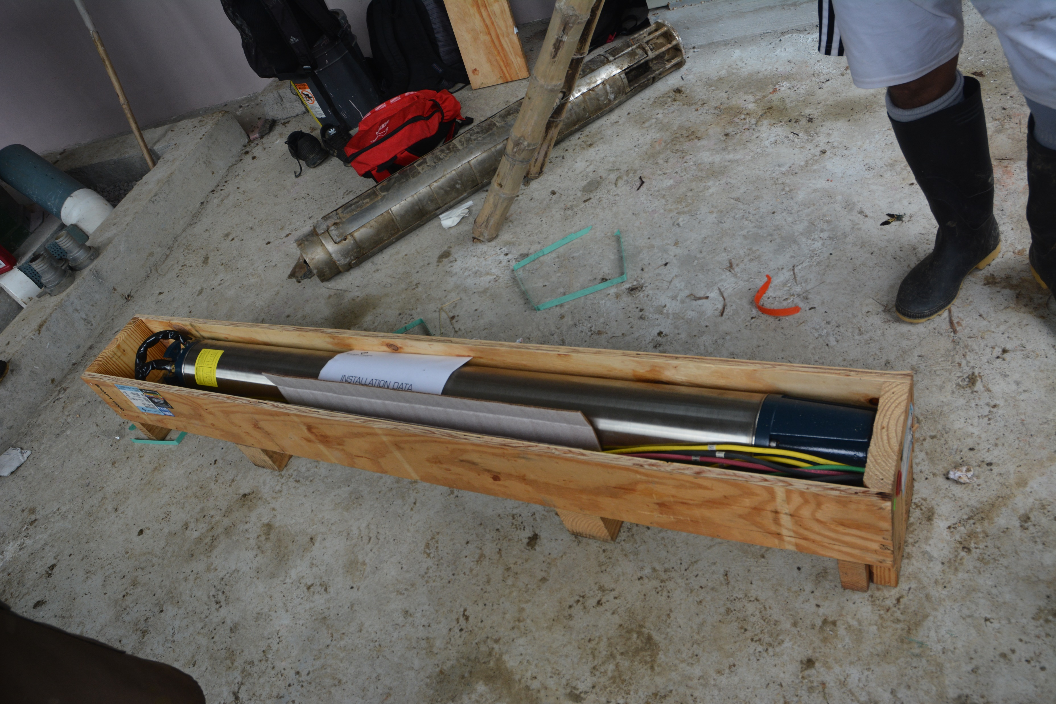
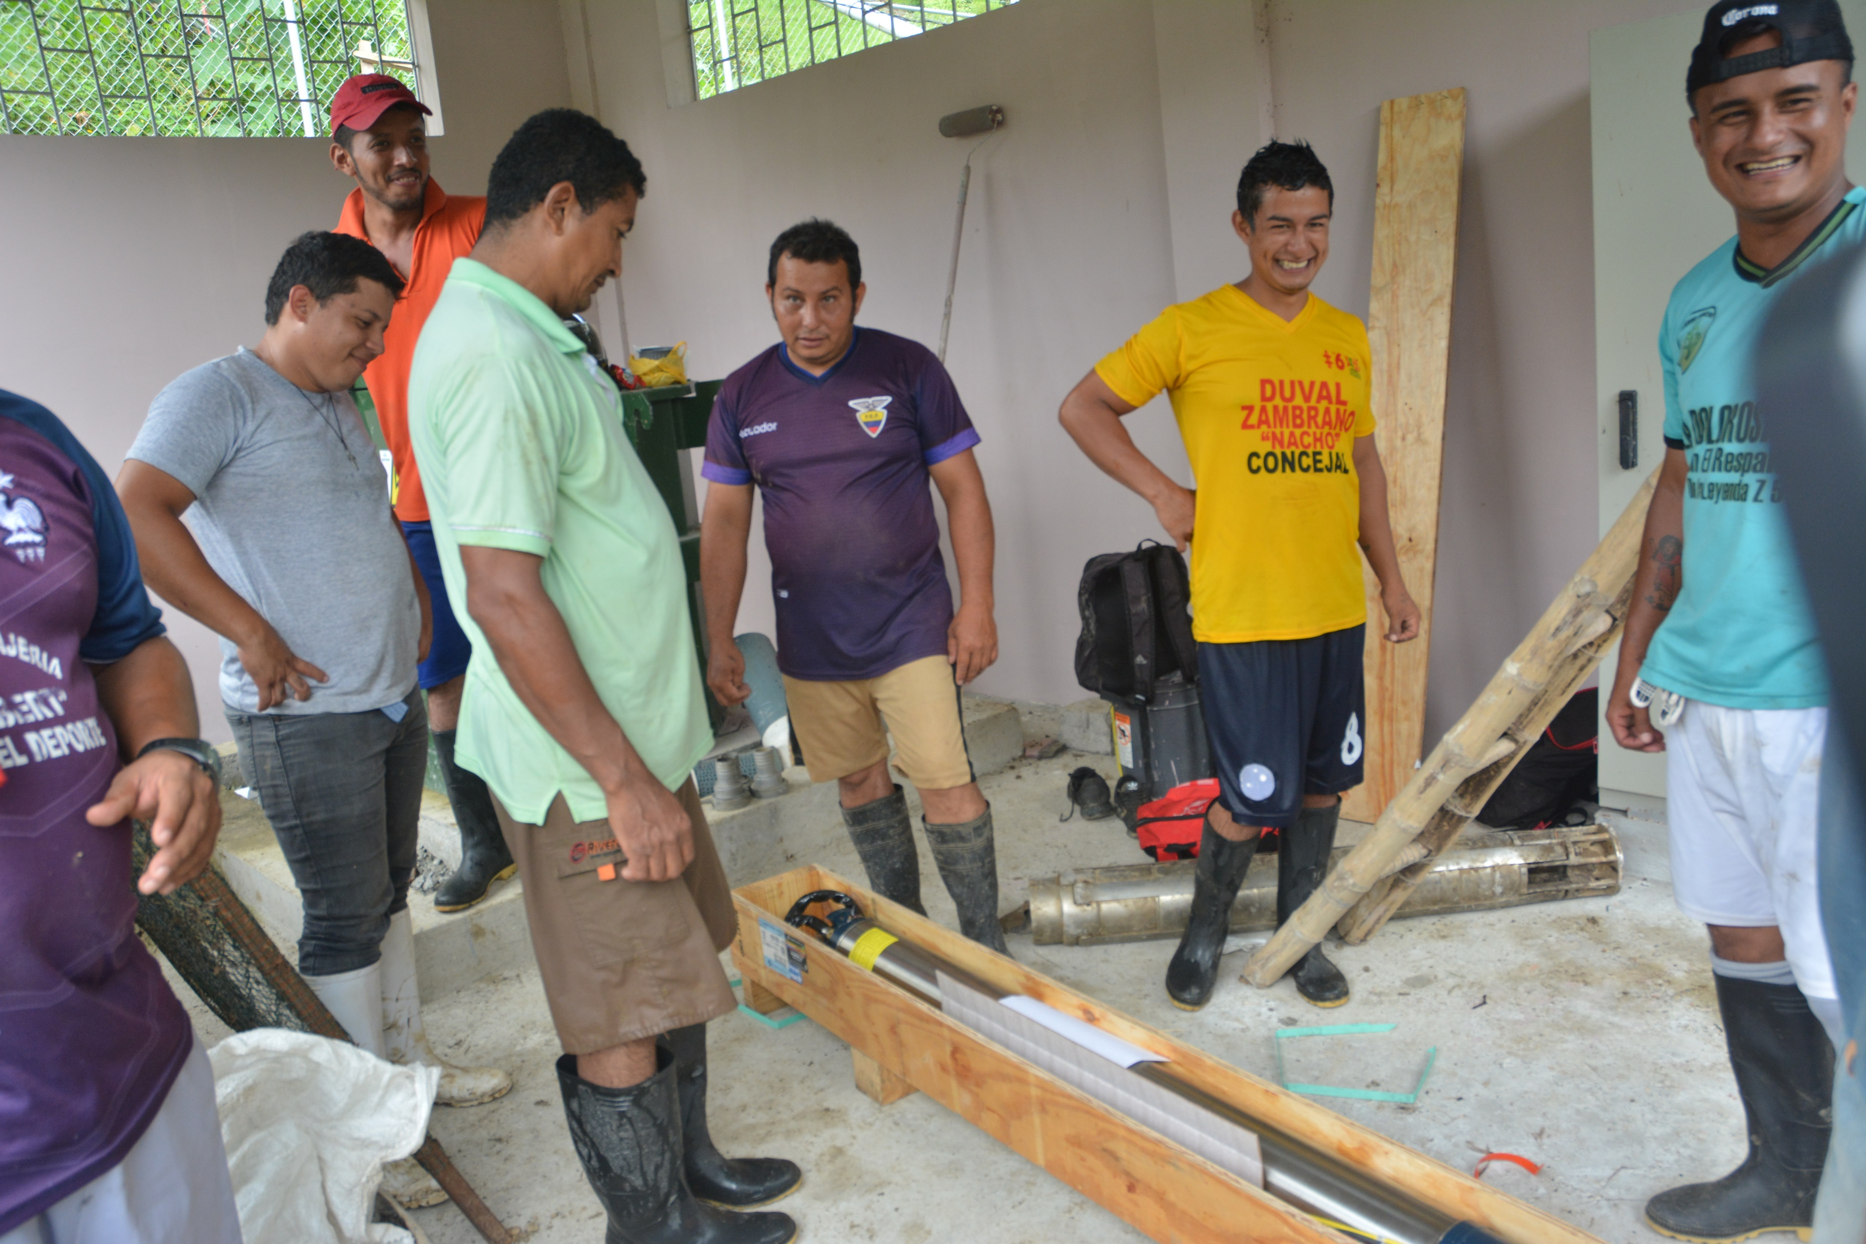

Slide 9
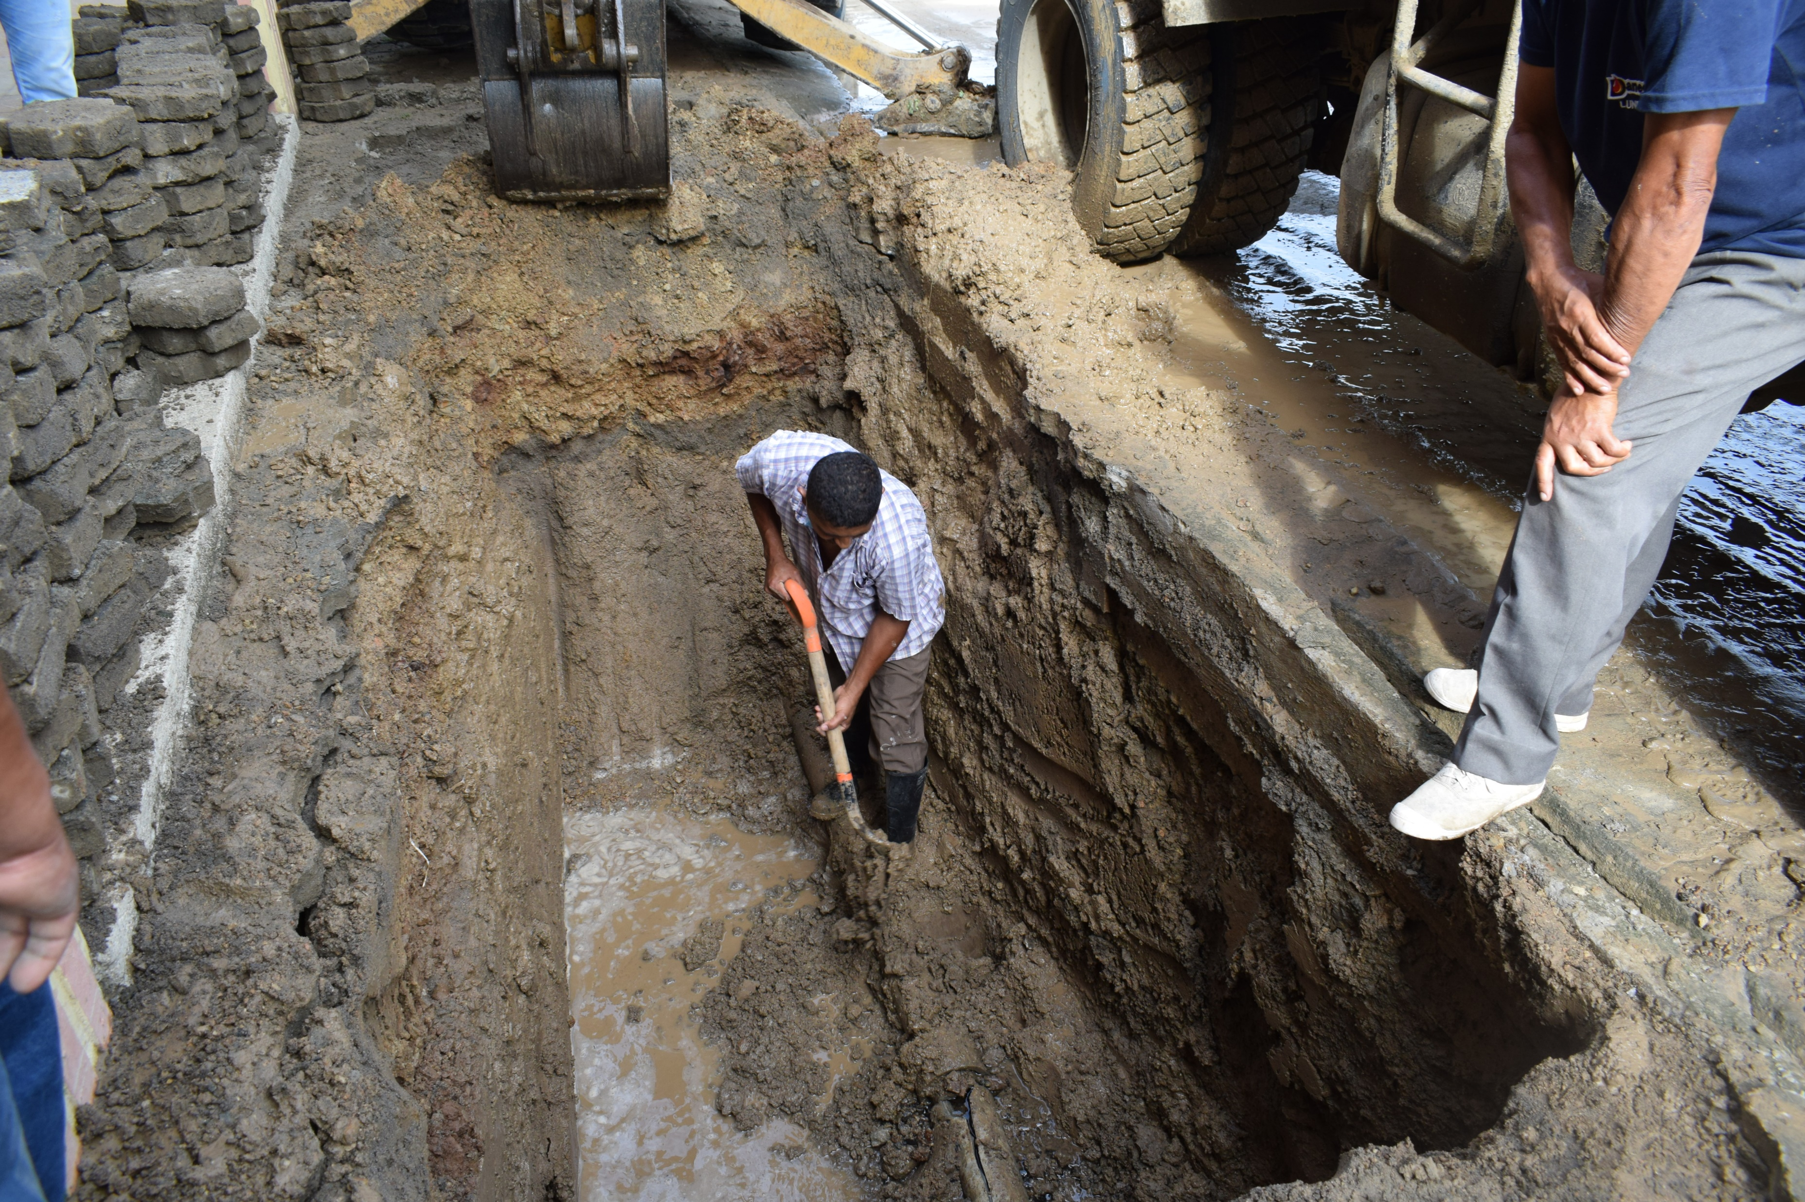

Slide 10
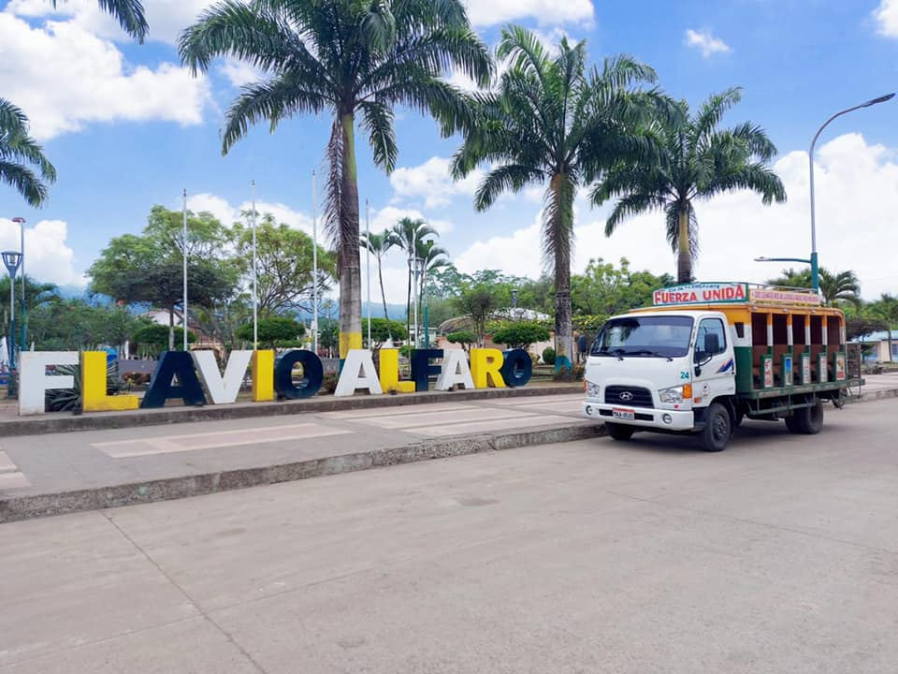

Slide 11

AÑO 2021
INGRESO | GASTO
$5,413,860.80 | $4,651.406.63
UNIDAD TÉCNICA
TRANSFERENCIA ANUAL | $96.000

Slide 12




DEUDAS

Slide 19


CONVENIOS

Slide 20
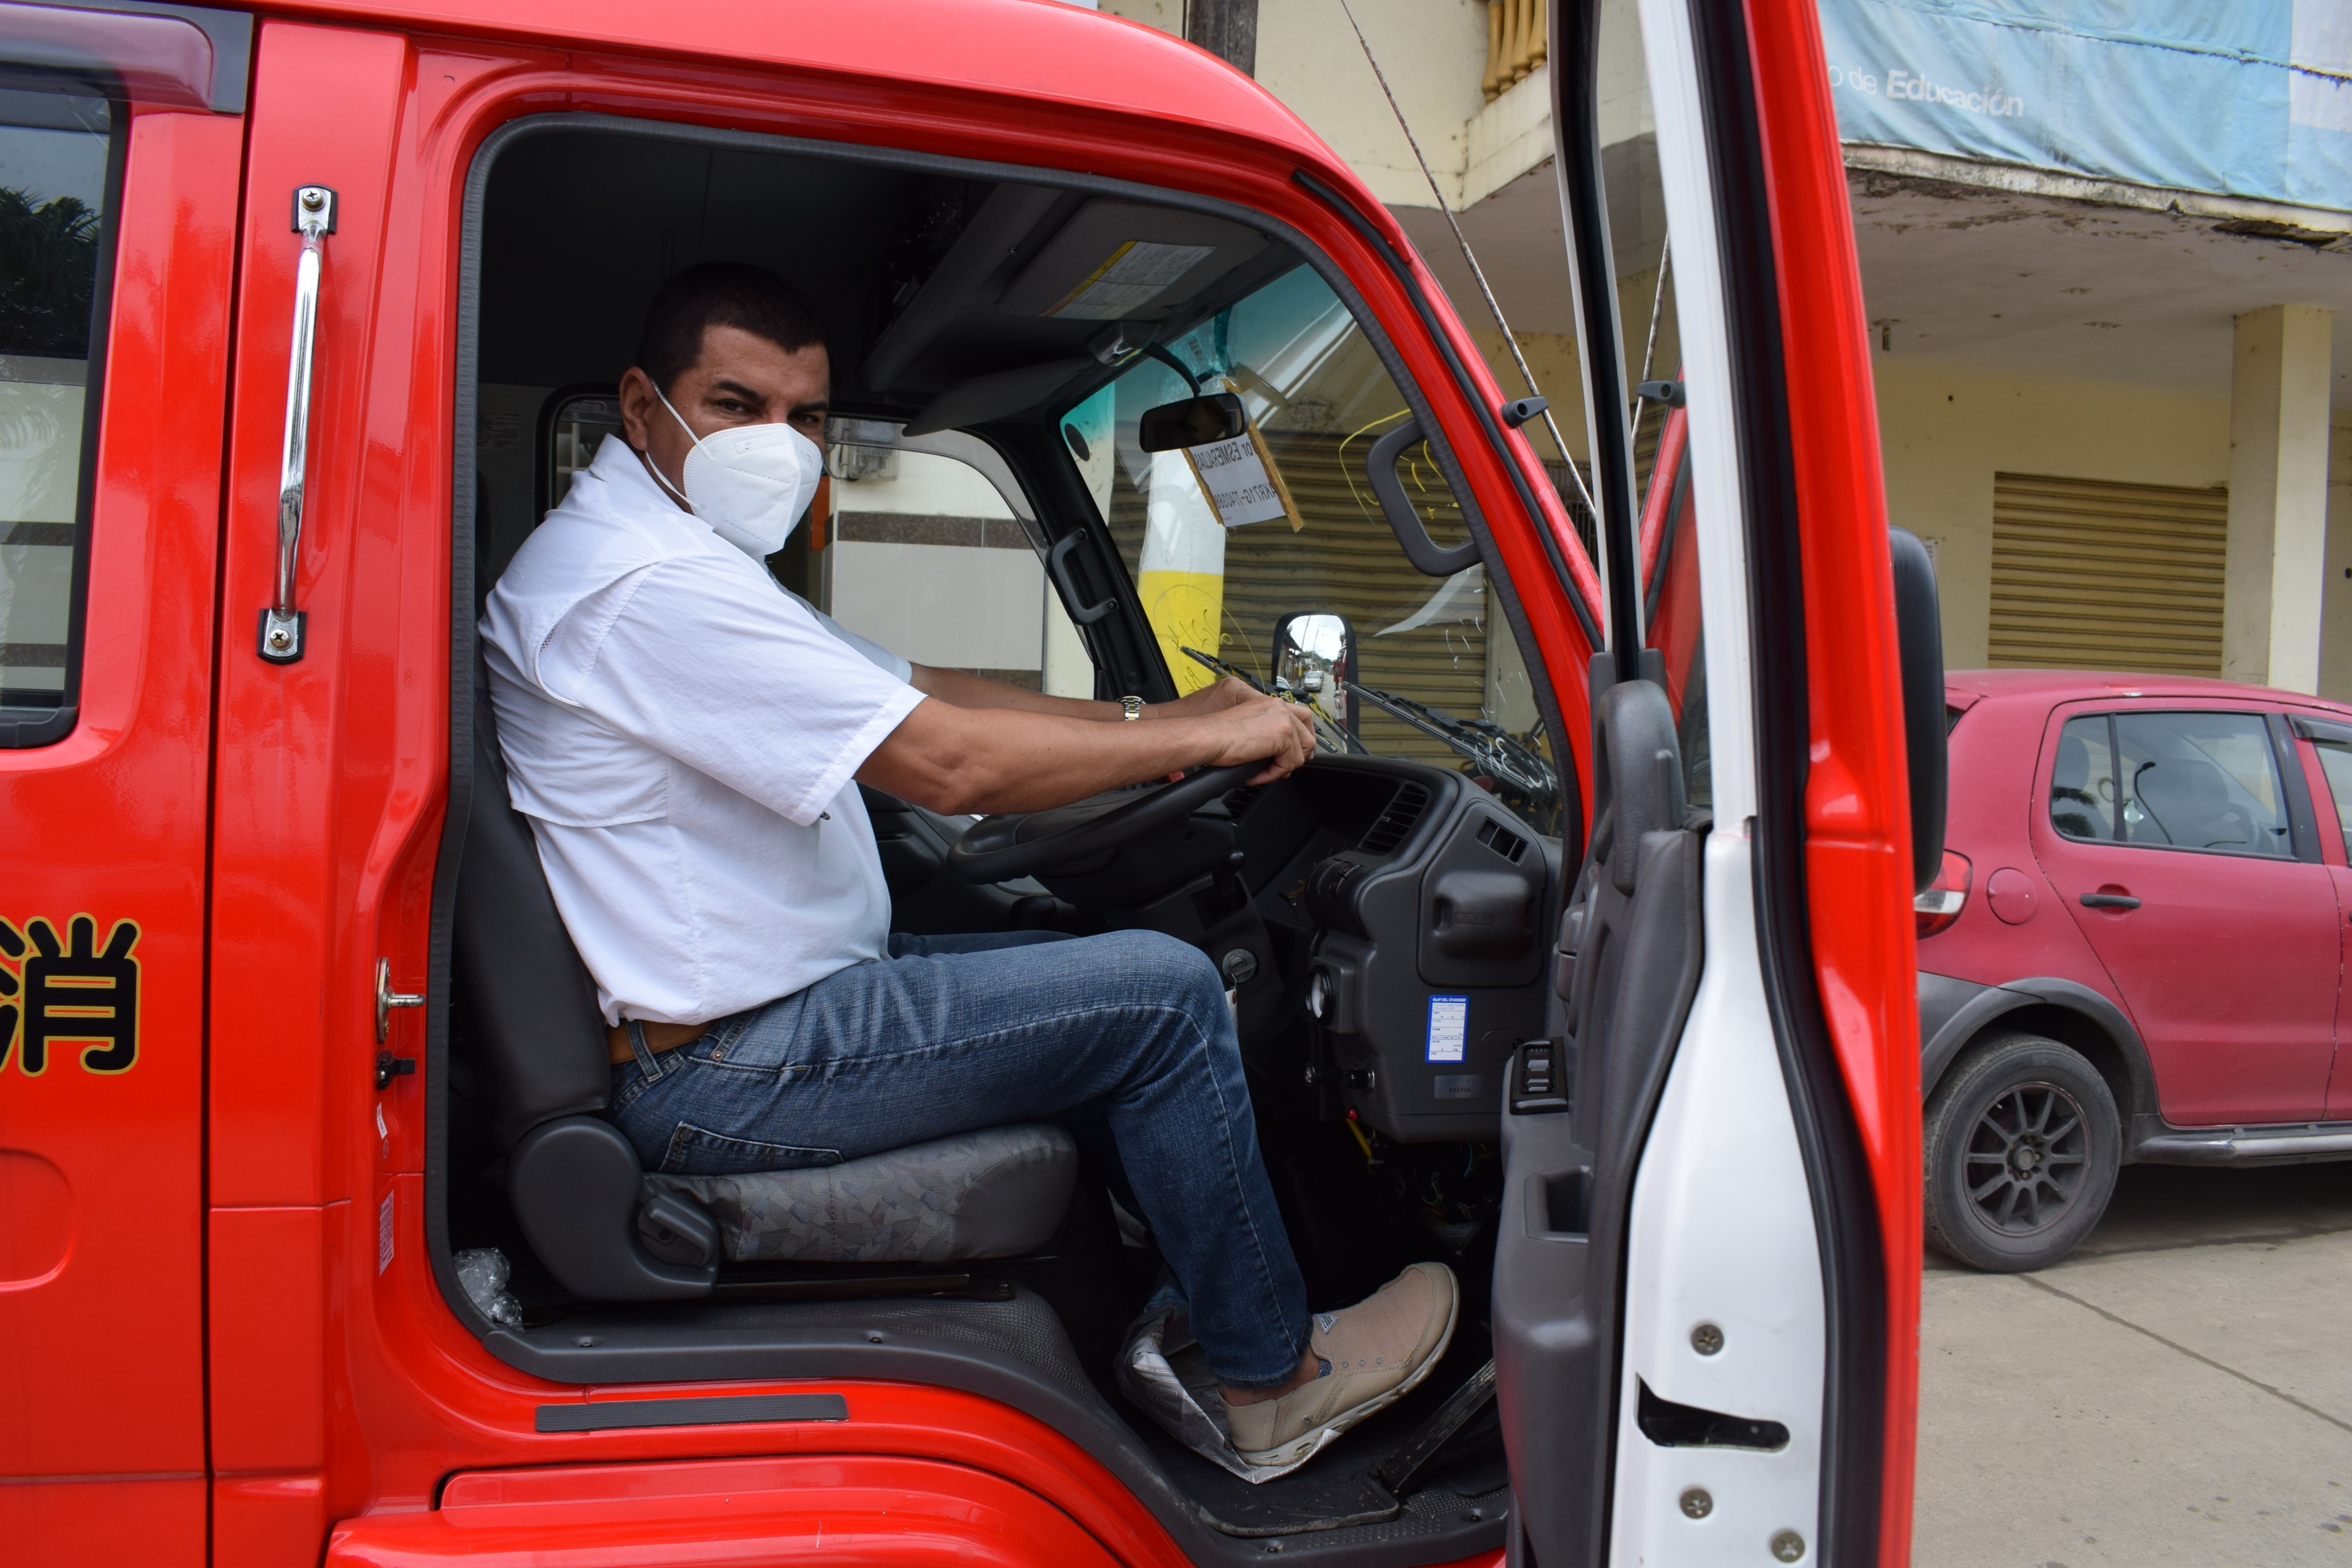
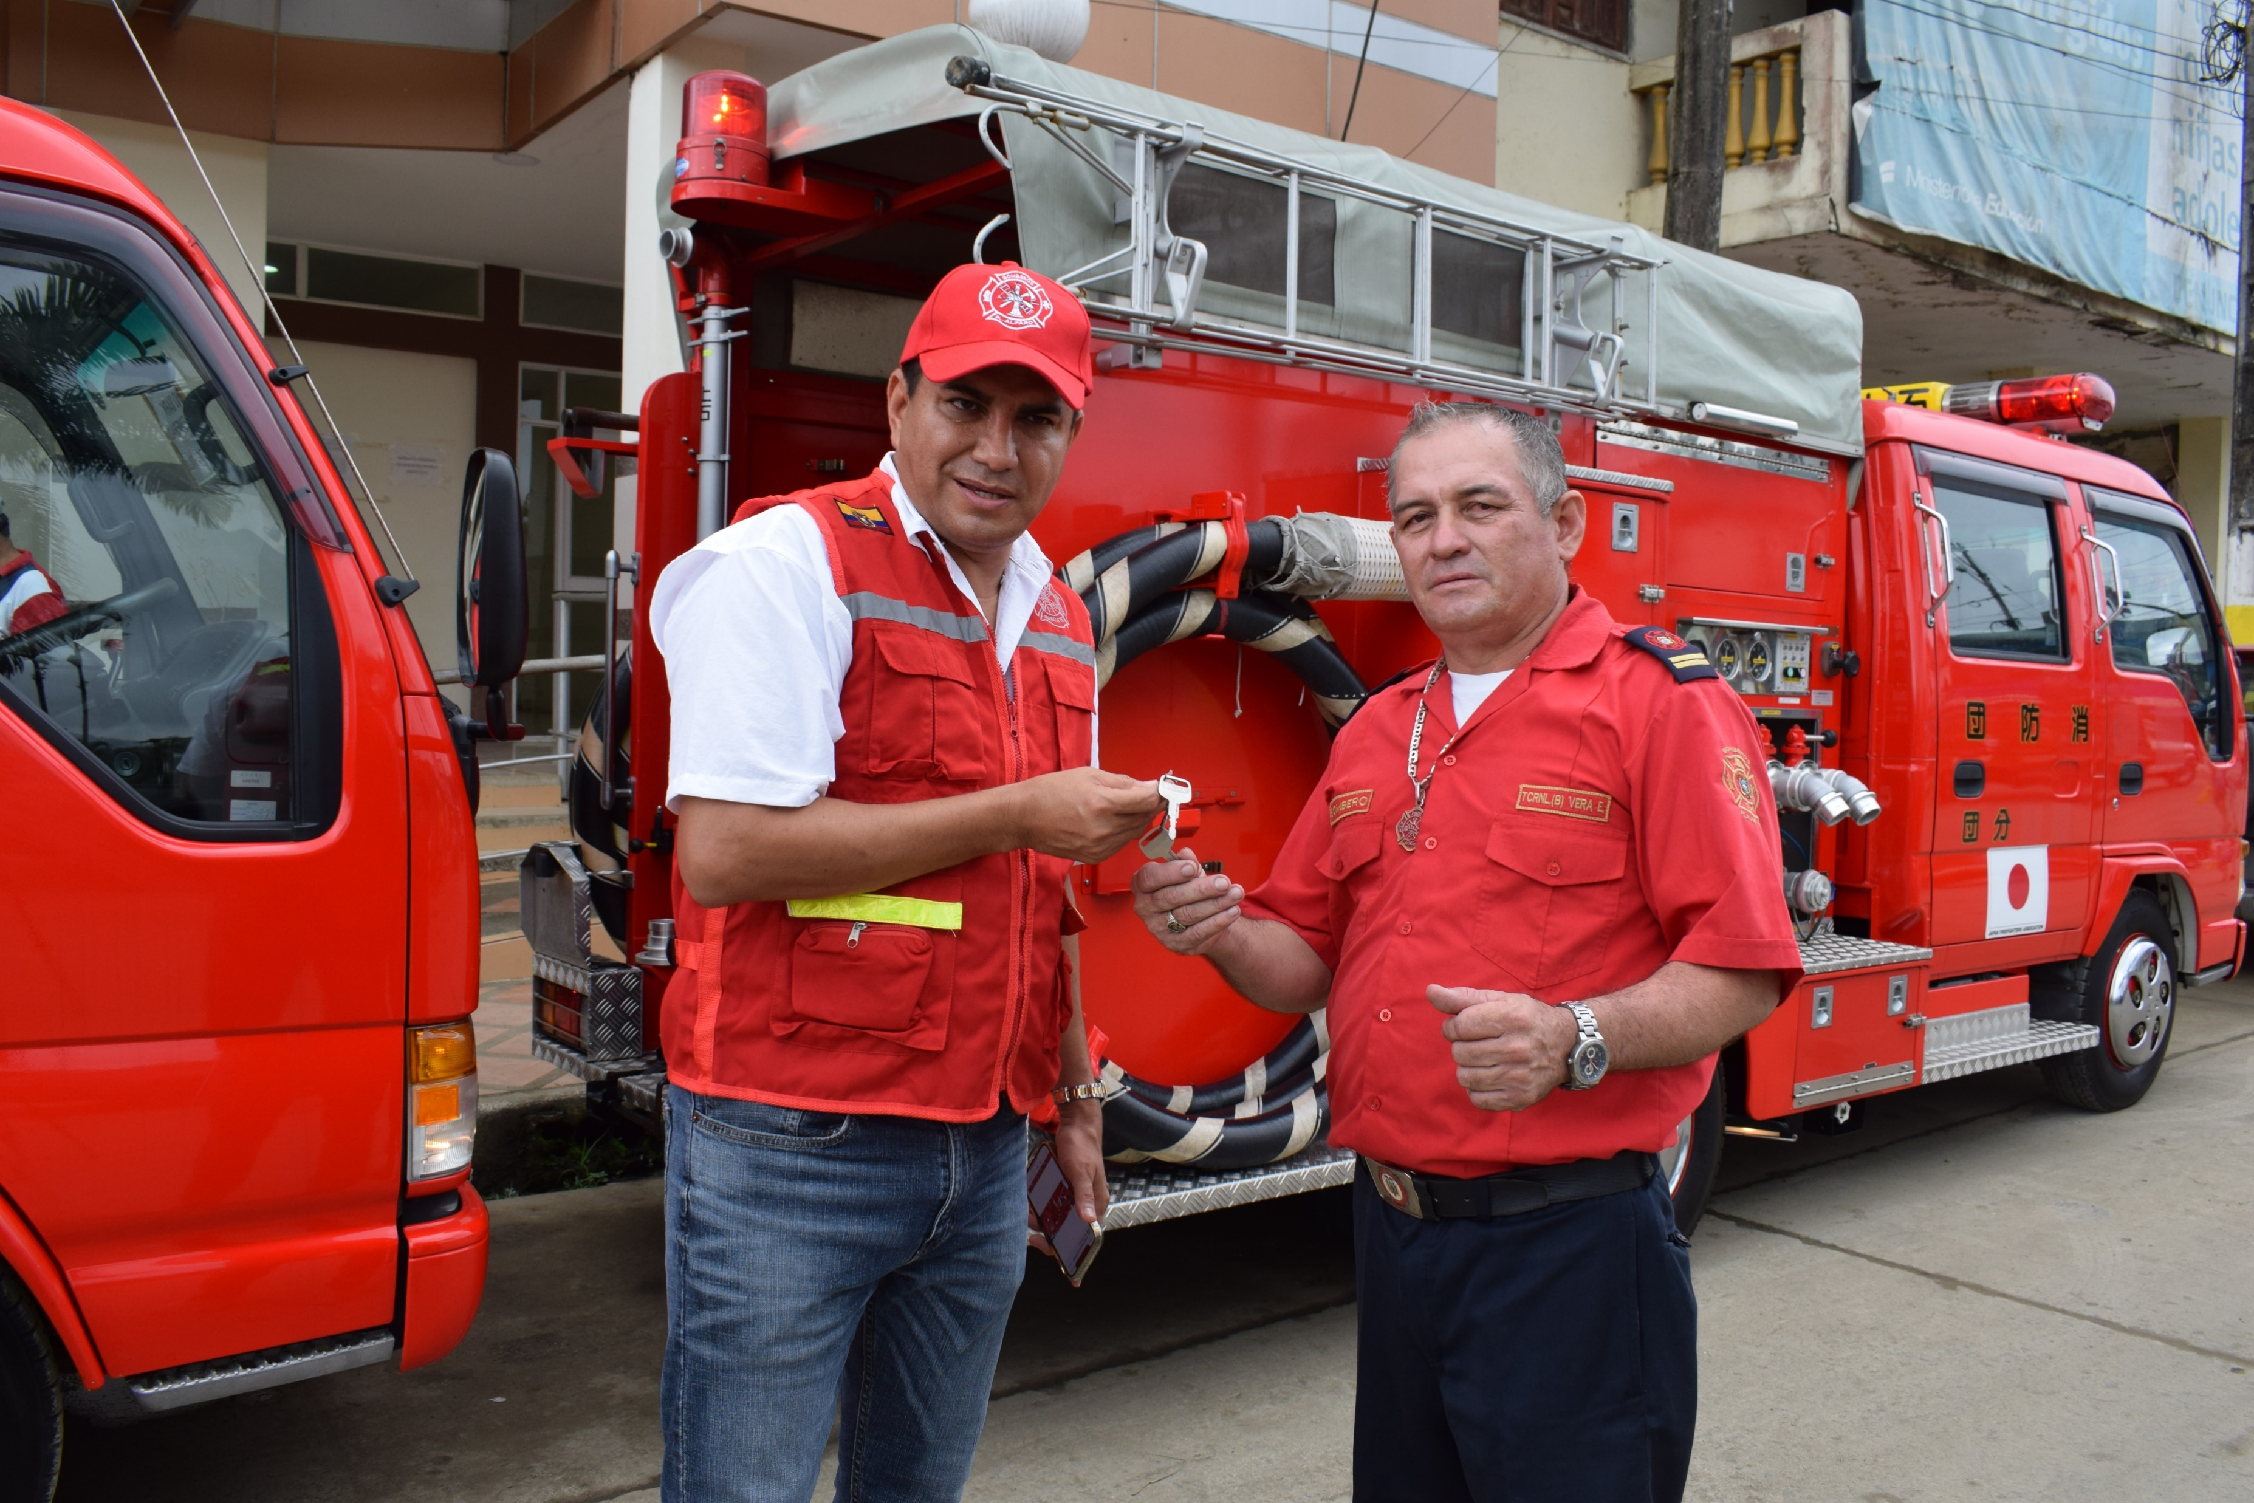
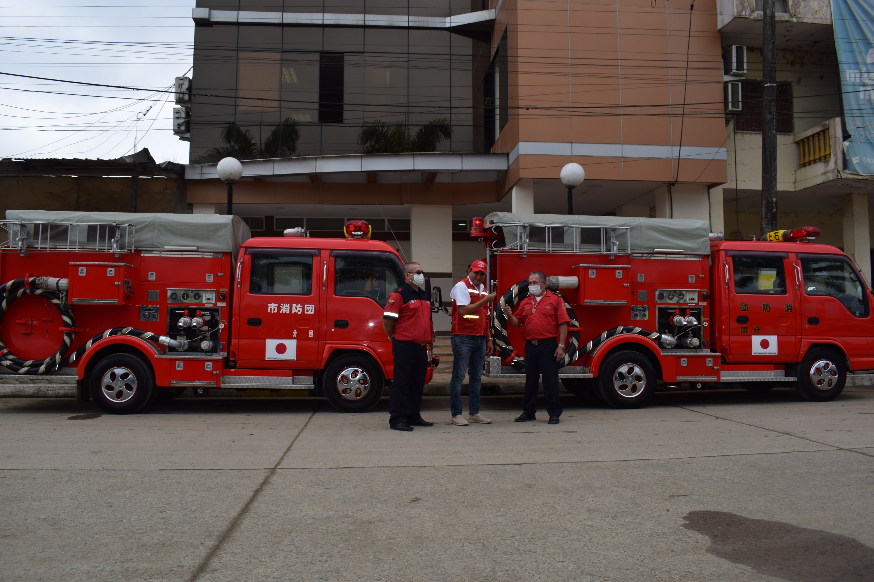

Slide 21
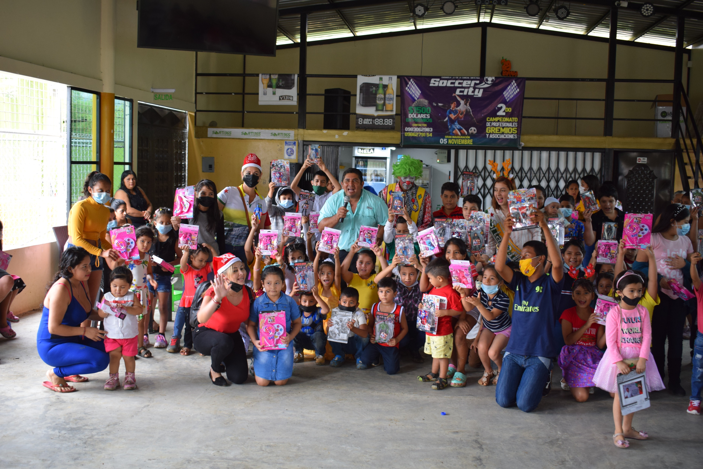
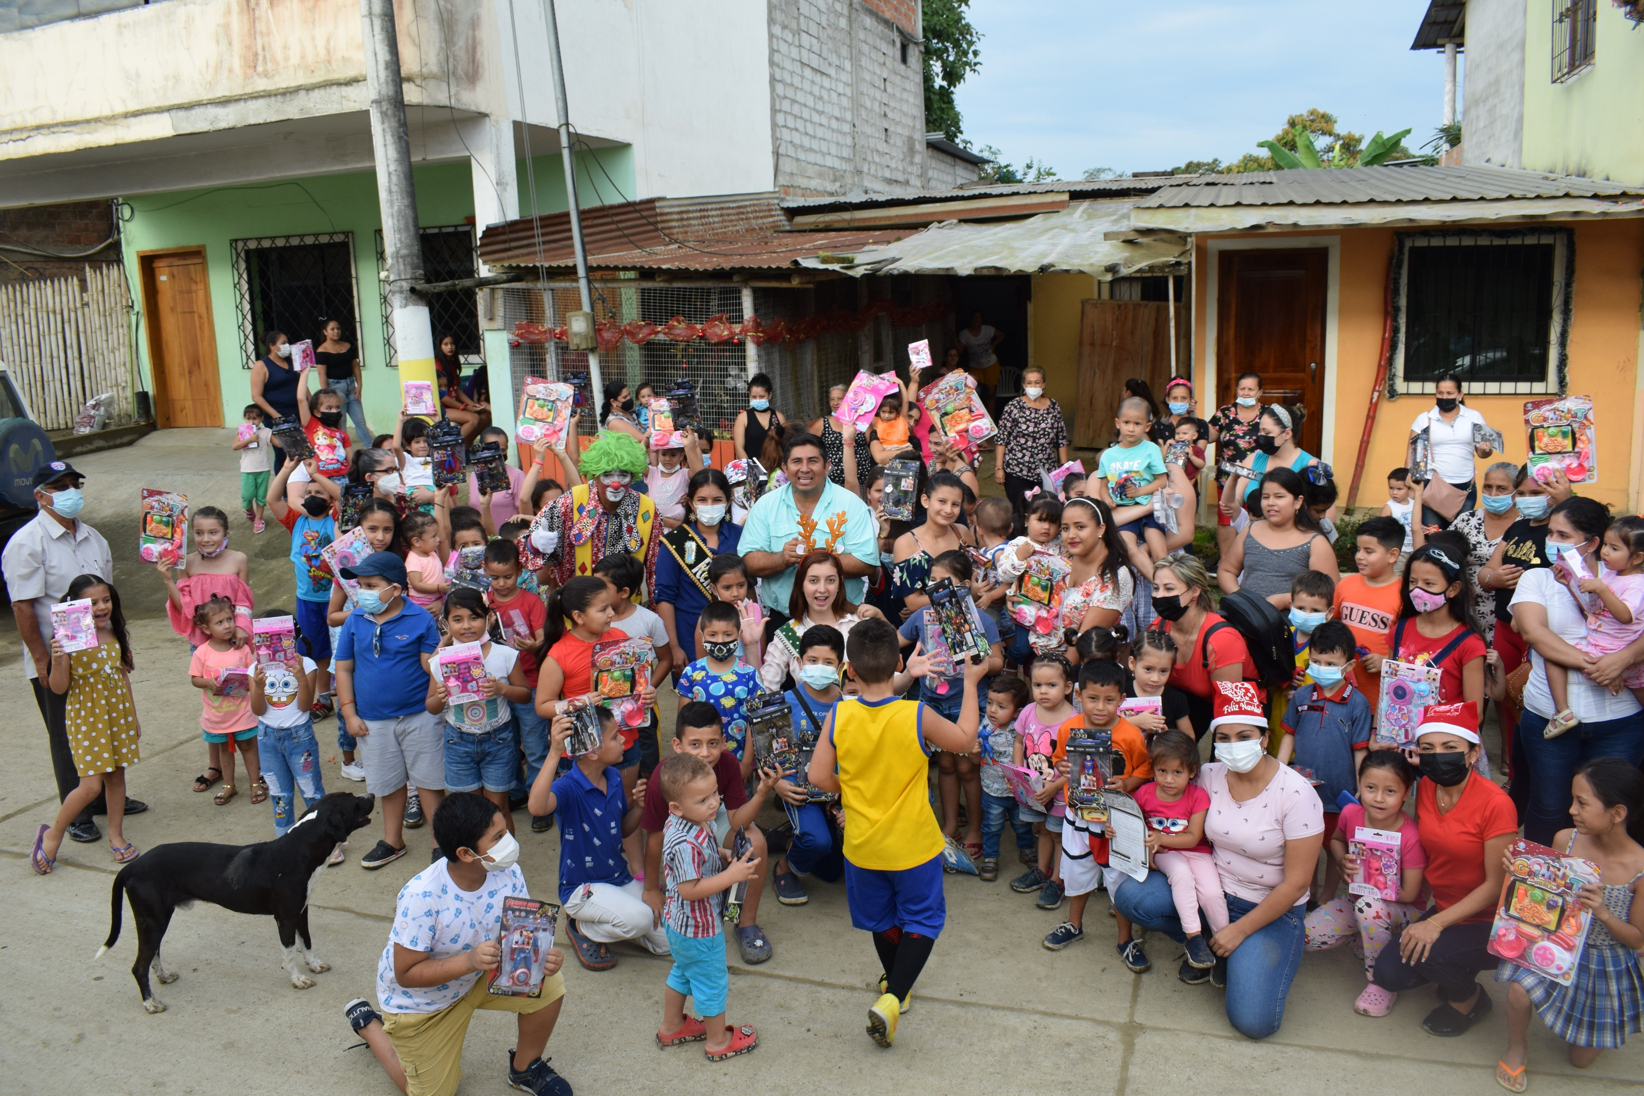
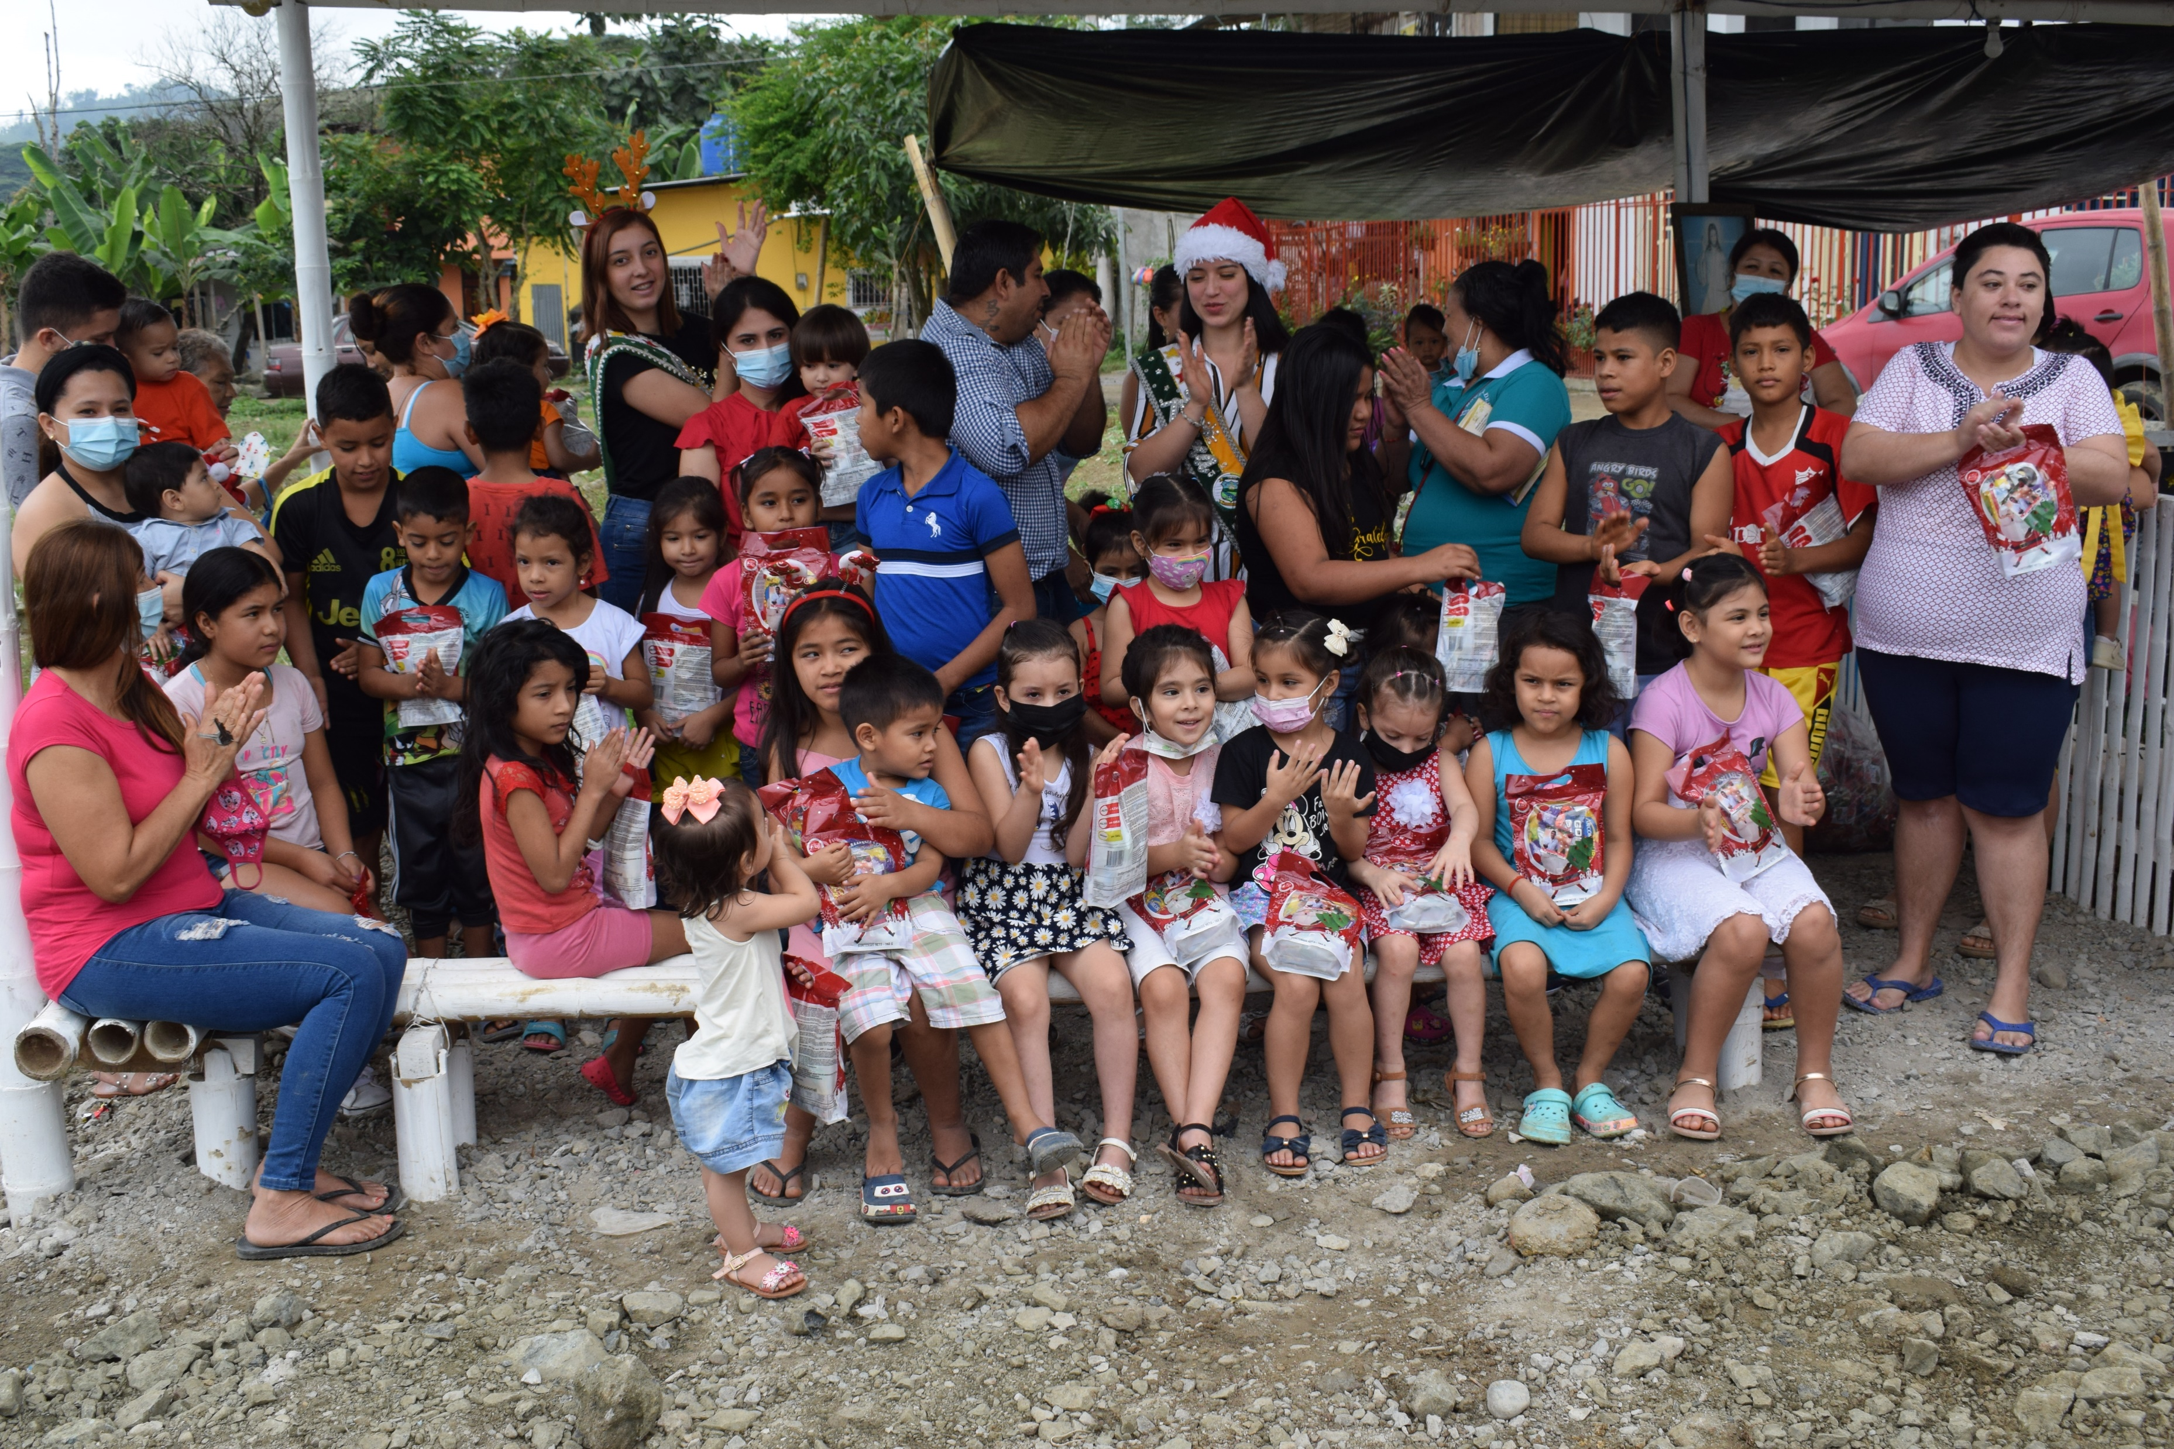

Slide 22
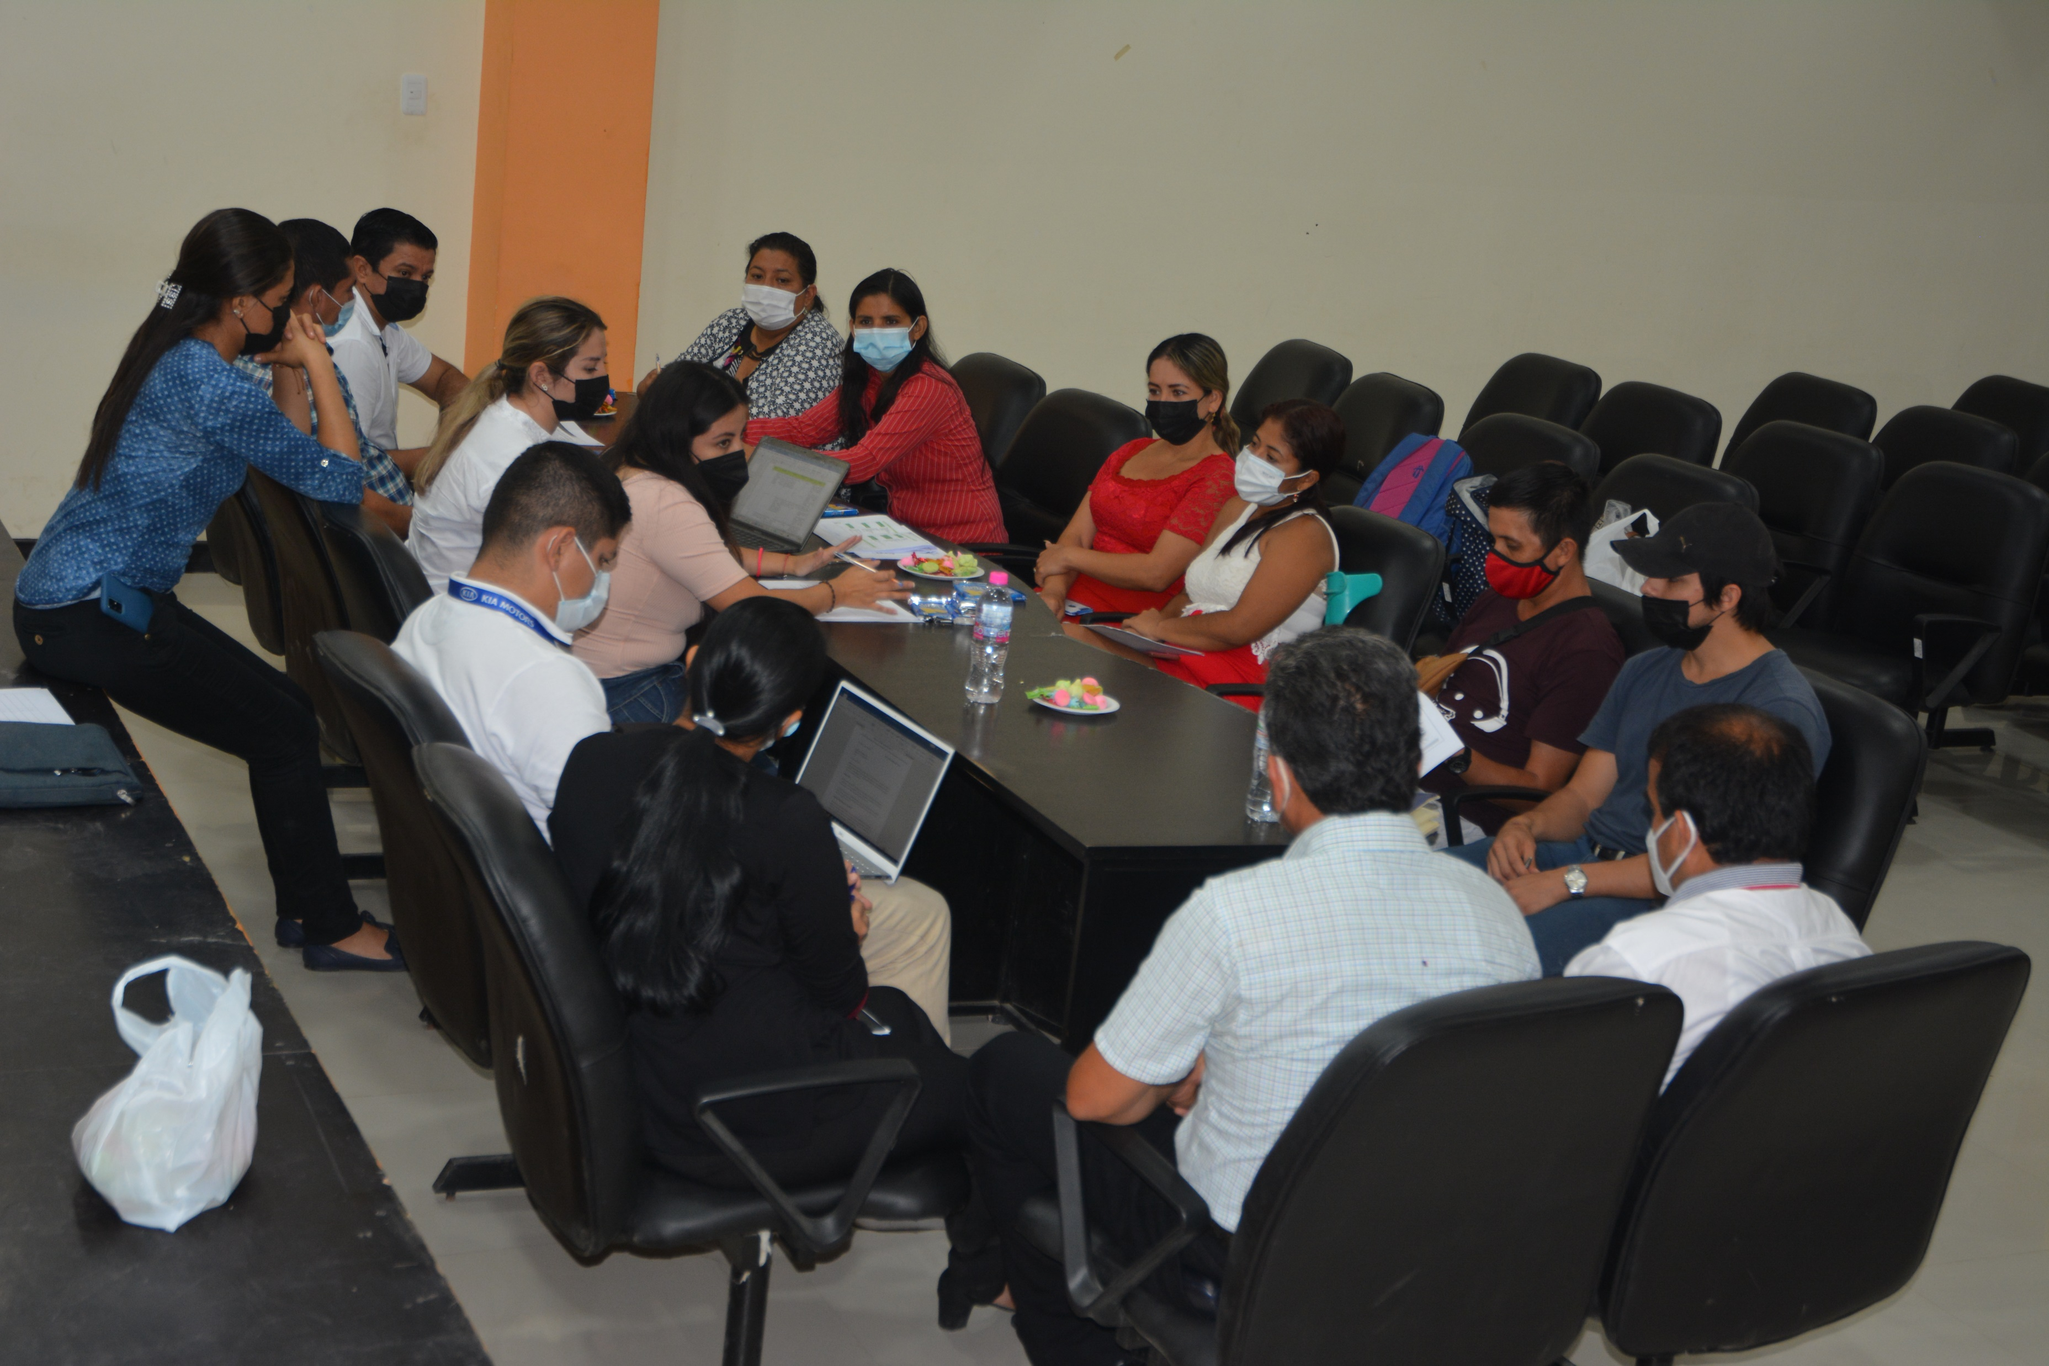
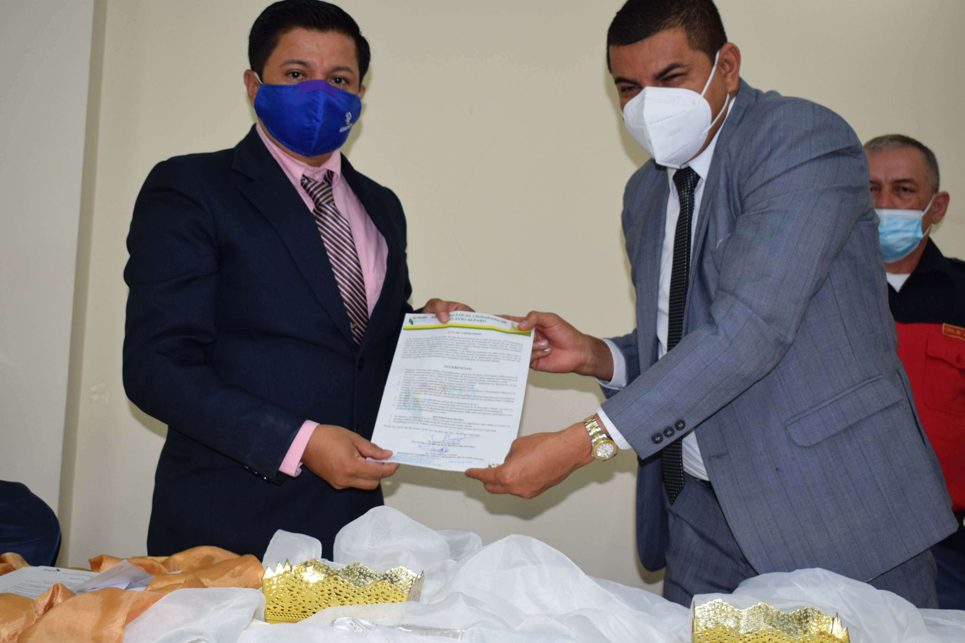

Slide 23
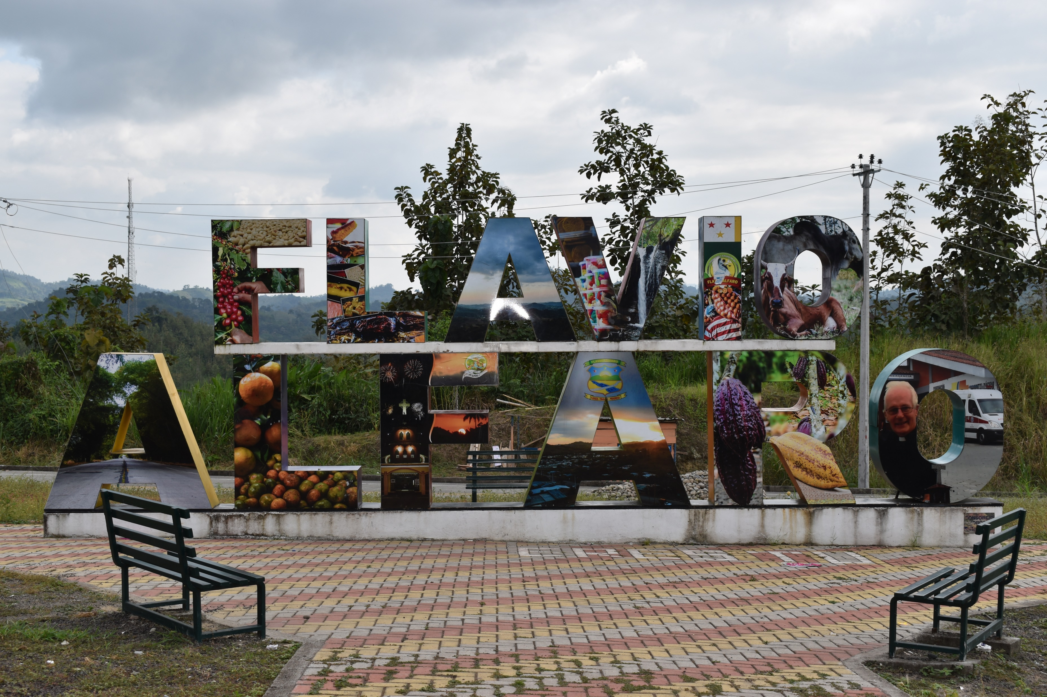

Slide 24
GRACIAS!!!

